Slide 1
Ep3 – SO
Ciro S. Costa – 8071488 fssim – Simulador de Sistema de Arquivos

Slide 2
Agenda
Estrutura
Ambiente de Testes
Resultados

Slide 3
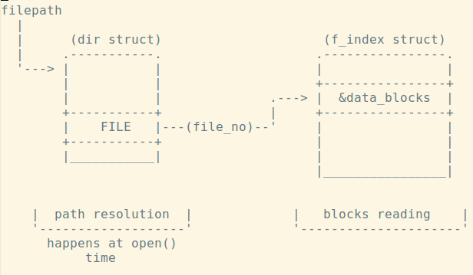
Estrutura

Slide 4
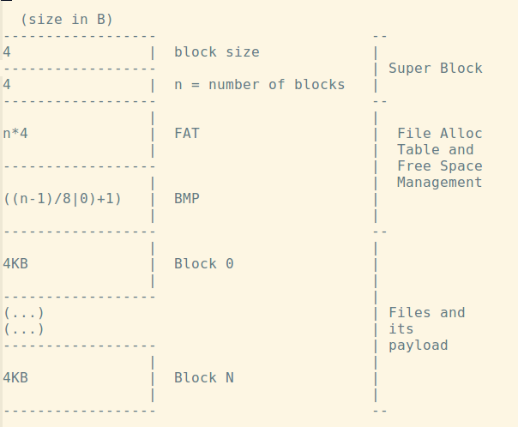
Estrutura

Slide 5
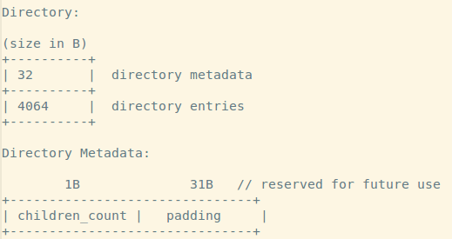
Estrutura

Slide 6
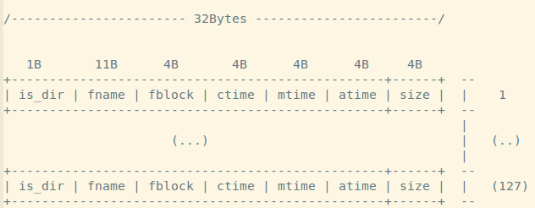
Estrutura

Slide 7
Ambiente de Teste
Vostro 5470 (0615)
Intel(R) Core(TM) i5-4210U CPU @ 1.70GHz
memory 8GiB SODIMM DDR3 1600 MHz (0,6 ns)
128GB SMART SSD SZ9STE
volume 92GiB EXT4 volume

Slide 8
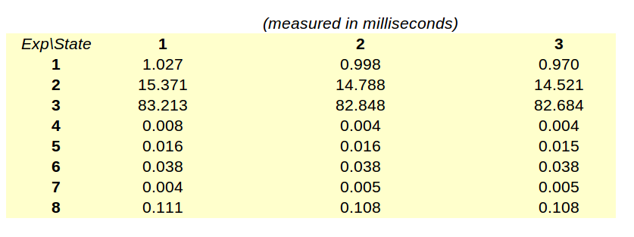
Resultados

Slide 9
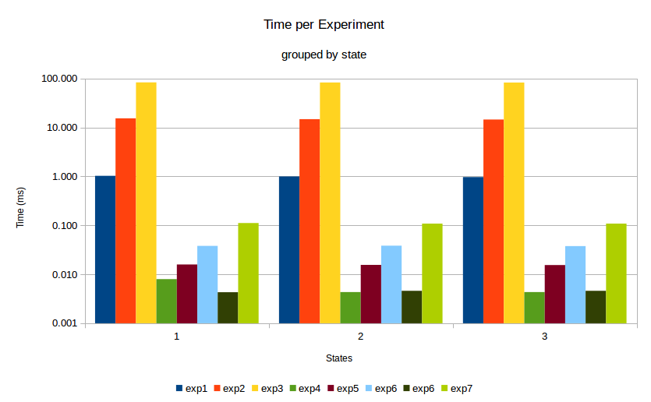
Resultados

Slide 10
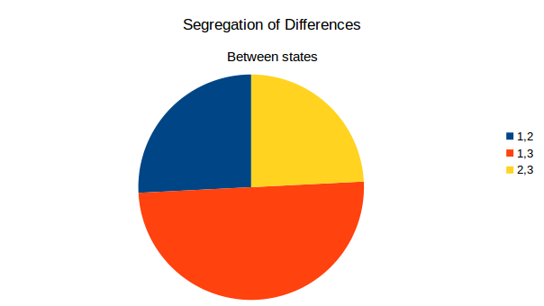
Resultados

